Slide 1

XP ASSET MANAGEMENT · WEALTH MANAGEMENT
A carta mensal,
para o book inteiro
Um produto para o assessor escrever, todo mês, a cada um de até trezentos clientes — com a aritmética feita em código, a fonte de cada número anotada e a aprovação do assessor antes de qualquer envio.
SESSÃO DE TRABALHO ENTER × XP · CONSTRUÍDO EM CLAUDE CODE, SOBRE A API DA ANTHROPIC
XP ADVISORY
15 DE SETEMBRO DE 2026

Slide 2
ROTEIRO · QUATRO PERGUNTAS
O que vamos percorrer
Onde estamos, o que recomendamos, como o que foi construído funciona, e o que separa o que está de pé do primeiro cliente real.
01
What is happening and why are we here?
Trezentas cartas por mês, por assessor. A primeira tentativa rodava, produzia prosa em português e não podia ser mostrada a um cliente.
Roteiro — Setembro/2026
02
What do you recommend?
Um produto novo, formado por duas pontas que se encontraram no meio: o mercado lido todo dia, a carteira de cada cliente, e a carta entre os dois.
03
How it works
Quatro agentes. Três montam o panorama do dia sozinhos na nuvem; o quarto consolida a carta mensal quando o assessor manda.
04
Next steps
O que falta para sair do dado simulado: acesso, contrato de nuvem, segurança do dado financeiro, sigilo e governança do que o modelo escreve.
02

Slide 3
CAPÍTULO 01
What is happening
and why are we here?
Trezentas cartas por mês, por assessor — e uma primeira tentativa que não sobreviveu à leitura.
XP ADVISORY
CAPÍTULO 01

Slide 4
O QUE ESTÁ ACONTECENDO · A ESCALA
Trezentas cartas por mês, por assessor
Cada assessor mantém um book de até trezentos clientes, e cada cliente espera uma carta por mês. A conta não fecha à mão, e o que a carta precisa conter não é opinião: é aritmética, procedência e política.
300
12
3.600
14
Contexto — Setembro/2026
clientes no book de um assessor
cartas por cliente, por ano
cartas por assessor, por ano
cartas por dia útil, se escritas à mão
E CADA UMA DESSAS CARTAS PRECISA ACERTAR QUATRO COISAS
RENTABILIDADE
O retorno do mês da carteira, medido contra a referência da política que o próprio cliente assinou.
ATRIBUIÇÃO
Quem puxou o resultado para cima e para baixo, posição a posição, com o efeito do câmbio separado.
MERCADO
O que aconteceu no mês e, de tudo aquilo, o que de fato toca esta carteira — e não a de todo mundo.
PROPOSTA
O que sugerir, dentro da faixa, do teto e das restrições, com o sinal de mercado e o consenso ao lado.
Fonte: volume declarado pela XP na sessão de trabalho; dias úteis, média de um mês comercial.
04

Slide 5
O QUE ESTÁ ACONTECENDO · A PRIMEIRA TENTATIVA
Rodava, e não podia ser mostrada a um cliente
Quatro prompts em cadeia: resuma o perfil, resuma o macro, resuma a carteira, escreva a carta. Produzia prosa em português e falhava em tudo o que uma carta precisa acertar.
SEM ARITMÉTICA
Nenhum retorno era calculado. O extrato traz rentabilidade desde o início — LREN3 a −41,7%, HAPV3 a −74,58% — e nada impedia que aquilo fosse apresentado como o resultado do mês.
Contexto — Setembro/2026
SEM FONTES
Cada número era o que o modelo repetia da entrada, sem registro de origem, de quando foi buscado ou se ainda era verdade. O relatório macro era de fevereiro de 2025 e entrava como se fosse de hoje.
DADO VENCIDO
MRFG3 virou MBRF3 e ARZZ3 virou AZZA3; nenhum provedor devolve preço para os tickers antigos. O CDB do extrato já havia vencido. A avaliação de maio de 2025 seguiria adiante, em silêncio.
SEM POLÍTICA
“Faça recomendações alinhadas ao perfil” deixava o modelo inventá-las: sem sinal de mercado, sem faixa da política, sem checagem de concentração e sem lista de restrições.
SEM FORMATO
A saída era texto de chat. As duas páginas, o formato da carta e a marca eram trabalho manual, refeito a cada cliente.
SEM ESTADO
Nada era versionado, nada era guardado, nada era reproduzível — e não havia assessor no circuito: o primeiro rascunho do modelo era a entrega.
Debaixo de tudo, um erro de projeto: o modelo era o sistema.
Fonte: docs/implementation-report.md §1 — revisão da versão inicial.
05

Slide 6
CAPÍTULO 02
What do you
recommend?
Um produto novo, formado por duas pontas que se encontraram no meio.
XP ADVISORY
CAPÍTULO 02

Slide 7
A RECOMENDAÇÃO · A FORMA DO PRODUTO
Duas pontas, e a carta no meio
De um lado, o mercado, lido todo dia. Do outro, a carteira de cada cliente e a política que a governa. O produto é o encontro dos dois, e o encontro tem a forma de uma carta — que o assessor lê, corrige e aprova antes de o cliente ver.
O MERCADO
O CLIENTE
A carta mensal
Recomendação — Setembro/2026
Cotações, séries diárias e câmbio, de provedor nomeado.
Leitura técnica e consenso de analistas, por ativo.
As manchetes das últimas 48 horas, cada uma ligada ao seu artigo.
Indicadores medidos em 5 sessões e em 30 dias.
A carteira aprovada, posição a posição, com os fluxos do mês.
A política de investimento: faixas, tetos e restrições.
O perfil de suitability e a última reunião registrada.
A exposição por classe de ativo, hoje.
Rentabilidade e atribuição do mês, contra a referência da própria política.
O que do mercado toca esta carteira — e só isso.
Propostas medidas contra a faixa, o teto e as restrições.
Lida, corrigida e aprovada pelo assessor antes de sair.
Duas portas para o mesmo documento. No portal do assessor a carta é feita, revisada e aprovada; no portal do cliente ela é lida, junto da carteira e do mês. Um documento por cliente por mês, um lugar só onde ele existe — e o mesmo agente percorre o book inteiro quando o assessor pede todas as cartas de uma vez.
07

Slide 8
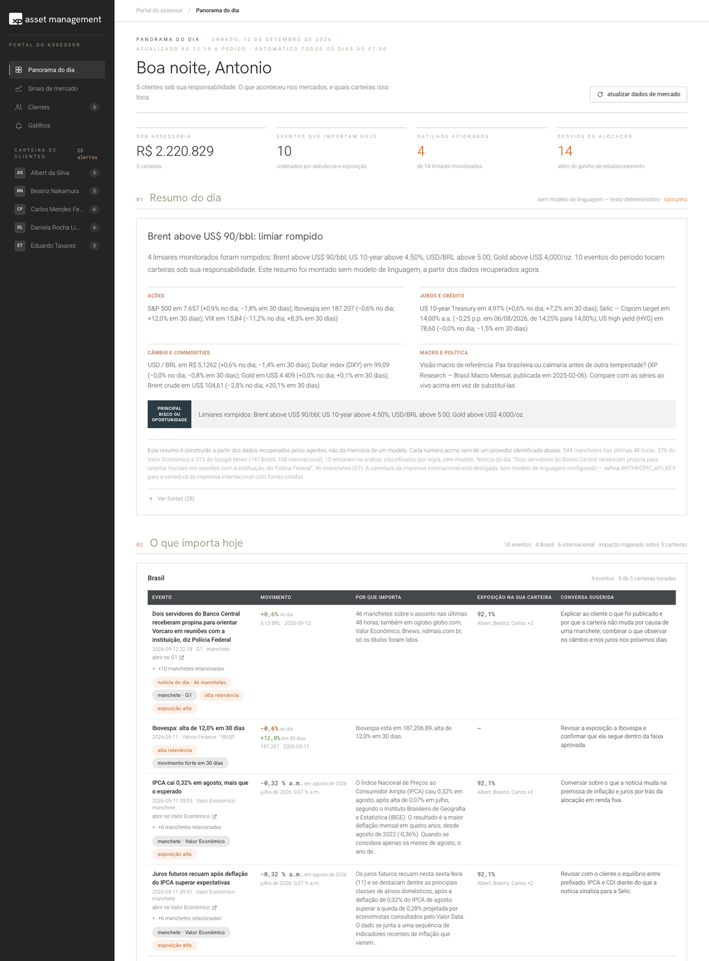
O QUE FOI CRIADO · PORTAL DO ASSESSOR
Portal do assessor
Trilho escuro à esquerda com o símbolo branco, páginas claras, títulos finos em oliva, filetes no lugar de molduras, tabelas com faixa carvão e o cobre como único acento.
PANORAMA DO DIA · TOPO DA PÁGINA
PANORAMA DO DIA
O resumo do dia escrito pelo agente de inferência; O que importa hoje em duas tabelas, Brasil e internacional; os indicadores com sparkline; os gatilhos em barras; os desvios por cliente e a matriz de correlações.
Recomendação — Setembro/2026
SINAIS DE MERCADO
Leitura técnica e consenso de analistas por ativo, duas famílias independentes que podem discordar, e o risco-retorno dos doze meses fechados com a fronteira empírica por cima.
CLIENTES
A tabela do book — patrimônio, mês, referência, última reunião, próxima revisão, estado da carta e alertas — e um cartão por cliente com os pontos que pedem atenção.
GATILHOS
Cada limiar configurado e cada desvio de alocação com sua proximidade (1,0 = no limiar), desenhado como barra, dizendo quando uma ação é devida.
PÁGINA DO CLIENTE
Carteira, desempenho, recomendações com o guarda-corpo de suitability, preparação de reunião, editor de carteira, cartas e auditoria — e os dois botões que disparam agentes.
08

Slide 9
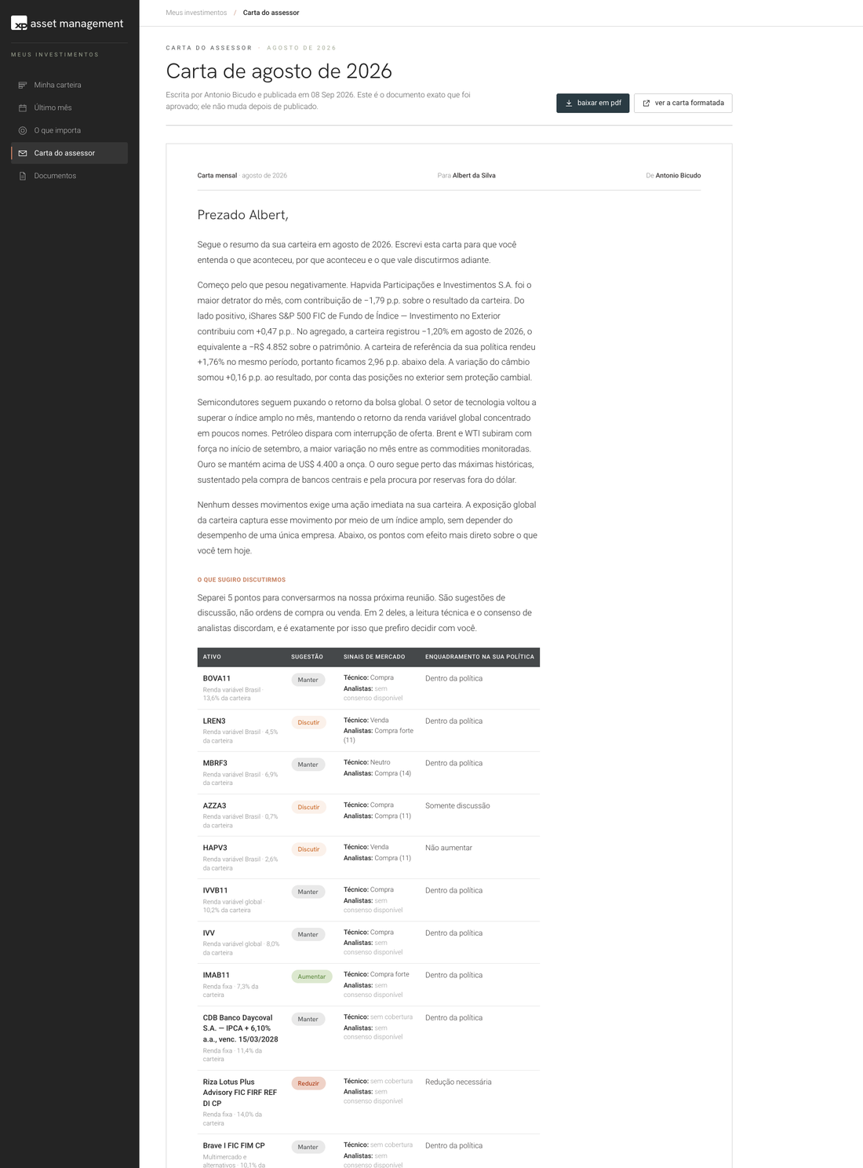
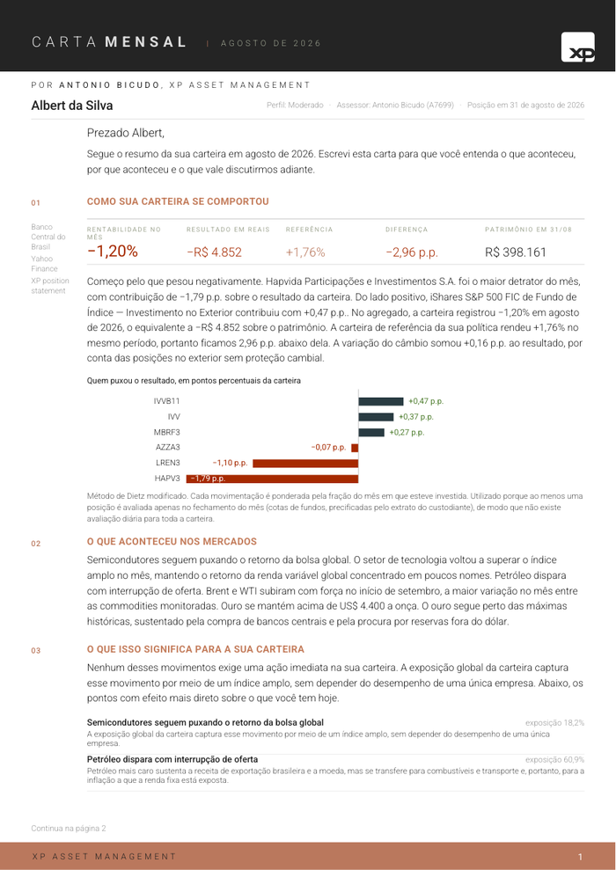
O QUE FOI CRIADO · PORTAL DO CLIENTE E A CARTA
Portal do cliente, e a carta
O mesmo sistema visual com menos superfície. O cliente vê a carteira, o mês e a carta que o assessor aprovou — nada em rascunho, nada gerado na hora em que a página abre.
CARTA DO ASSESSOR · E O PDF
MINHA CARTEIRA
A composição por classe com a faixa permitida desenhada em vez de escrita, as posições e o patrimônio do dia, cada preço com o provedor que o forneceu.
Recomendação — Setembro/2026
ÚLTIMO MÊS
Rentabilidade contra a referência da própria política, atribuição por posição e os fluxos do mês — os mesmos números da carta, porque saem do mesmo cálculo.
O QUE IMPORTA
O recorte do panorama do dia que toca esta carteira, com a fonte de cada linha e o link para a matéria de onde a manchete veio.
CARTA DO ASSESSOR
A carta publicada, exatamente como foi aprovada, com o gráfico de posicionamento, as fontes usadas ao pé e o disclaimer.
DOCUMENTOS
A política de investimento em vigor — o PDF em que ela foi acordada, quem subiu e quando — e as cartas anteriores.
Uma carga, três saídas. Portal, PDF de duas páginas e e-mail saem do mesmo modelo de carta e da mesma geometria de gráfico, de modo que não podem discordar entre si.
09

Slide 10
CAPÍTULO 03
How it works
Quatro agentes: três montam o panorama do dia e rodam sozinhos na nuvem; o quarto consolida a carta mensal quando o assessor manda.
XP ADVISORY
CAPÍTULO 03

Slide 11
COMO FUNCIONA · O ESQUEMA
Quatro agentes
TODO DIA ÀS 07:00 DE SÃO PAULO · CRON DA CLOUDFLARE · E DE NOVO SEMPRE QUE O ASSESSOR PEDIR
AGENTE 01
AGENTE 02
AGENTE 03
Dados
Inferência
Gatilhos
Busca cotações, séries diárias e sinais técnicos, mede 5 sessões e 30 dias, lê as manchetes das últimas 48 horas — e anota a fonte de cada número que traz.
Lê o que o primeiro reuniu junto da exposição de cada cliente e decide o que, de tudo aquilo, importa para estas carteiras hoje. É ele que escreve o resumo do dia.
Compara cada indicador com os limiares configurados de cada carteira e cada desvio com a política que a governa, e diz quando uma ação é devida.
Como funciona — Setembro/2026
PANORAMA DO DIA · RODAM EM SEQUÊNCIA, SOZINHOS, SEM DEPENDER DA MÁQUINA DE NINGUÉM
AGENTE 04
Carta mensal
Dados
Análise
Redação
Diagramação
Comandado pelo assessor a partir da página do cliente. Abre uma aba própria e relata cada etapa enquanto roda.
Reúne os dados do mês, calcula rentabilidade, atribuição e propostas, escreve a carta, diagrama em PDF e e-mail e atualiza o portal. É esse mesmo agente que percorre o book inteiro quando o assessor pede todas as cartas de uma vez.
11

Slide 12
COMO FUNCIONA · OS TRÊS AGENTES DO DIA
O panorama, montado sozinho
Rodam em sequência dentro do Worker, todo dia às sete da manhã e de novo sempre que o assessor aperta atualizar dados de mercado — o que abre um cartão de progresso dizendo o que cada agente está fazendo enquanto roda.
AGENTE 01
AGENTE 02
AGENTE 03
Dados
Inferência
Gatilhos
Como funciona — Setembro/2026
O QUE BUSCA
O QUE LÊ
O QUE COMPARA
Todo indicador monitorado com o movimento do dia, as séries diárias guardadas em R2, os sinais técnicos e o consenso de analistas, e as manchetes das últimas 48 horas.
Tudo o que o primeiro reuniu, junto da exposição de cada cliente por classe de ativo.
Cada indicador contra os limiares configurados de cada carteira, e cada desvio de alocação contra a política que a governa.
DE ONDE
O QUE DECIDE
COMO MOSTRA
Yahoo Finance e TradingView para preço e sinal, Banco Central para CDI, Selic, IPCA e PTAX, CoinGecko para ativos digitais, Valor Econômico e Google News para as manchetes.
O que, de tudo aquilo, importa para estas carteiras hoje — e em que ordem. É ele que escreve o resumo do dia e as linhas de O que importa hoje, em português.
Com uma proximidade — 1,0 é estar no limiar — que o portal desenha como barra, de modo que dá para ver o que está perto sem ter estourado.
O QUE GARANTE
O QUE GARANTE
O QUE GARANTE
Cada número traz o seu registro de origem: quem forneceu, quando foi buscado e se é definitivo ou de sessão em curso.
A aritmética da exposição fica no código. O modelo nunca escreve um número que não esteja nos fatos que recebeu.
Código puro, sem modelo. Diz quando uma ação é devida; não diz qual, e não executa nenhuma.
SEM CHAVE DE API O PRODUTO NÃO PARA: AS MANCHETES CONTINUAM CHEGANDO E SÃO CLASSIFICADAS POR REGRA, E O RESUMO DO DIA SAI DE UM REDATOR DETERMINÍSTICO, EM PORTUGUÊS
12

Slide 13
COMO FUNCIONA · O QUARTO AGENTE
A carta mensal, em quatro etapas
Comandado pelo assessor a partir da página do cliente. Escreve a mesma carta que o grafo do Rivet produz e a deposita na mesma linha, de modo que existe um único documento mensal por cliente e um único lugar onde ele é lido, aprovado e publicado.
01
Dados
A carteira aprovada, a política, os fluxos do mês, os preços de abertura e fechamento de cada posição com o câmbio, e a próxima reunião já na agenda — cada um com o registro de quem forneceu.
Como funciona — Setembro/2026
02
Análise
Rentabilidade do mês por Dietz modificado contra a alocação-alvo da política precificada como referência; os indicadores e eventos mantidos só onde tocam esta carteira; leitura técnica e consenso por posição; e as propostas medidas contra a política.
03
Redação
O modelo escreve o título, a saudação e quatro a seis parágrafos a partir de um objeto de fatos em que toda cifra já é texto formatado. Nunca lhe pedem um número — e uma carta com cifra que os fatos não forneceram é recusada e pedida de novo.
04
Diagramação
A carta na página um e o anexo na página dois, o e-mail e a página do portal, todos para o R2 com o relatório canônico por trás. Uma terceira página faz a etapa falhar.
A carta nasce pendente de aprovação. Só uma carta publicada chega ao cliente, um mês já publicado é recusado em vez de sobrescrito, e o mesmo agente percorre o book inteiro quando o assessor pede todas as cartas de uma vez.
13

Slide 14
COMO FUNCIONA · A BASE DA CONSTRUÇÃO
Claude Code, a API da Anthropic e um Worker
A construção foi feita em Claude Code, sobre a API da Anthropic. O modelo tem um trabalho definido e estreito, e o resto é código.
O QUE O MODELO FAZ
Escreve e classifica: a carta, a leitura do dia e o assunto de cada manchete.
A CADEIA
O QUE ELE RECEBE
Rivet
Como funciona — Setembro/2026
Os números já calculados, como texto formatado. Se devolver um que não estava nos fatos, a carta é recusada.
o grafo: sequência e prompts, legíveis
SEM CHAVE
Um redator determinístico faz o mesmo em português, e as manchetes são classificadas por regra. O produto não depende de o modelo estar de pé.
Worker
a conta, na Cloudflare
O WORKER
Cada etapa é um bloco que chama o Worker da Cloudflare, onde a conta é feita. Trocar o driver não muda o resultado.
D1 · R2 · KV
registro, PDFs e cache
O RIVET
Existe para que a sequência e os prompts fiquem legíveis e editáveis: um orquestrador e nove estágios encadeados por um gate, gerados a partir do arquivo único de prompts.
O modelo entra em um estágio só, o da redação, e recebe fatos — nunca a planilha.
Fonte: src/llm/prompts.js — todo prompt em um arquivo; rivet/build-graph.mjs gera o grafo a partir dele.
14

Slide 15
COMO FUNCIONA · A PLANTA
Onde tudo mora, na Cloudflare
Um Worker à frente, três Workflows duráveis atrás, e três armazéns com papéis separados: o registro, os arquivos, o cache.
Cron
CLOUDFLARE
todo dia às 10:00 UTC — 07:00 em São Paulo
D1
DB
Worker
Workflows
clientes, política, recomendações e aprovações
O assessor
enter-wealth-advisor
duráveis — a aba pode fechar
R2
Como funciona — Setembro/2026
o gate, antes da página
Panorama
3 etapas
REPORTS · MARKET_SERIES
pede a carta de um cliente, ou o book inteiro
PDFs e cartas prontas · séries diárias
as rotas /api e os ASSETS
Carta mensal
4 etapas
as saídas partem daqui
Cartas em lote
KV
MARKET_CACHE
Job Node
1 por cliente
cache dos provedores — nunca autoritativo
09:00 UTC: o macro da XP, o site que barra o Worker
e direto, sem agente nenhum: a sessão, a carteira que a página pede, o PDF já arquivado
API DA ANTHROPIC
YAHOO FINANCE · VALOR · GOOGLE NEWS
escreve a carta e a leitura do dia, e classifica cada manchete
preços, séries diárias e as manchetes de 48 horas
AGENTE
O QUE FAZ, E O QUE ESCREVE
D1
R2
KV
MODELO
01
Dados
Cotações, séries diárias e manchetes de 48 horas — cada número com a fonte anotada.
02
Inferência
Lê o que o primeiro reuniu e a exposição do book, e escreve a leitura do dia.
03
Gatilhos
Compara cada indicador e cada desvio com a política que governa a carteira.
04
Carta mensal
Dados, análise, redação, diagramação — a carta escrita e o PDF arquivado.
Cartas em lote
O mesmo agente, uma etapa durável por cliente do book, e um zip ao final.
Fonte: wrangler.toml — os bindings desta planta; worker/src/agents.js e letter-agent.js — as etapas.
escreve
só lê
não toca
chama o modelo
15

Slide 16
CAPÍTULO 04
Next steps
Tudo o que foi construído roda sobre dados reais de mercado e dados simulados de clientes. O caminho até dados reais passa por cinco frentes.
XP ADVISORY
CAPÍTULO 04

Slide 17
PRÓXIMOS PASSOS · ONDE ESTAMOS HOJE
Mercado real, clientes simulados
A separação não é uma nota de rodapé: o dado simulado carrega mocked: true no seu registro de origem, mostra o selo SIMULADO na aba de auditoria do assessor e é nomeado na linha de fontes da própria carta.
Real, buscado ao vivo
Simulado, e rotulado
Todo preço listado — Yahoo Finance e TradingView.
As cotas mensais dos fundos brasileiros — não há feed público; a resposta honesta é o extrato do custodiante.
Próximos passos — Setembro/2026
CDI, Selic, IPCA e PTAX — Banco Central.
O histórico de retorno anterior à existência da plataforma.
Leitura técnica e consenso de analistas — TradingView.
Os quatro clientes de demonstração além de Albert da Silva.
As manchetes do dia — Valor Econômico e Google News, cada uma ligada ao seu artigo.
A referência da política, composta a partir de tudo acima.
TAMBÉM É REAL, E VEM DOS ARQUIVOS DO CASO
A identidade de Albert, o assessor e o perfil de risco; o extrato de posição da XP de maio de 2025, reproduzido como snapshot v1; e as projeções macro da XP de fevereiro de 2025 — usadas como o que são, um documento datado, e não como se fossem a leitura de hoje.
17

Slide 18
PRÓXIMOS PASSOS · FRENTES 1 A 3
Acesso, nuvem e segurança do dado
Cinco frentes separam o que está de pé do primeiro cliente real. As três primeiras são de acesso, de contrato e de infraestrutura.
01
Acesso
A senha compartilhada do portal sai e entra o SSO corporativo da XP com MFA pelo Cloudflare Access — que o código já prevê.
A regra de que cada assessor enxerga apenas o próprio livro é verificada hoje num único ponto do sistema, e deve continuar assim.
Próximos passos — Setembro/2026
02
Compliance com a nuvem
A Cloudflare precisa ser contratada como a CMN 4.893 exige: comunicação ao Banco Central, os requisitos adicionais para processamento no exterior, localização dos dados, direito de auditoria e plano de saída em contrato.
O mesmo vale para a Anthropic, com acordo de não-retenção dos prompts.
03
Segurança do dado financeiro
Criptografia com chaves geridas pela instituição, segregação por assessor e rotação de segredos.
Trilha de auditoria exportável, e um teste de intrusão independente antes do primeiro cliente real.
Fonte: CMN 4.893/2021 — política de segurança cibernética e contratação de processamento e armazenamento de dados em nuvem.
18

Slide 19
PRÓXIMOS PASSOS · FRENTES 4 E 5
Sigilo, e governança do que o modelo escreve
As duas últimas são sobre dado pessoal e sobre o que uma pessoa precisa ter lido antes de a carta sair.
04
Sigilo
O sigilo bancário da LC 105 e a LGPD pedem minimização. O modelo já recebe só o objeto de fatos, e não a base.
O próximo passo é pseudonimizar nome e documento no prompt, definir retenção para cartas e logs, e registrar quem viu o quê.
Próximos passos — Setembro/2026
05
Governança do que o modelo escreve
Manter a aprovação do assessor como obrigatória: nenhuma carta chega ao cliente sem ter sido lida por uma pessoa.
Versionar os prompts — já existe — e medir a qualidade das cartas contra um conjunto fixo de casos a cada mudança.
Assim, uma troca de modelo nunca chega ao cliente sem ter sido avaliada antes.
O princípio que atravessa as cinco frentes: o que é verificável fica em código, e o que é escrito passa por uma pessoa.
Fonte: LC 105/2001 — sigilo das operações de instituições financeiras; Lei 13.709/2018 — LGPD.
19

Slide 20
PARA VER AO VIVO
Uma carta por cliente, por mês —
lida por uma pessoa antes de sair.
PORTAL
ASSESSOR
CLIENTE
enter-wealth-advisor.joaocreste-8da.workers.dev
antonio.bicudo@xpi.com.br
albert.dasilva@exemplo.com.br
O portal está atrás de uma senha de acesso; as credenciais de demonstração vão com o material.
XP ADVISORY
OBRIGADO

